Slide 1
思维与行为
2018年12月29日
商务部

Slide 2
问题1
真的好舒服
努力了不一定会成功，但不努力（ ）
在哪里跌倒，就在哪里（ ）
问题2
躺下
Just Joking

Slide 3
问题3

Slide 4
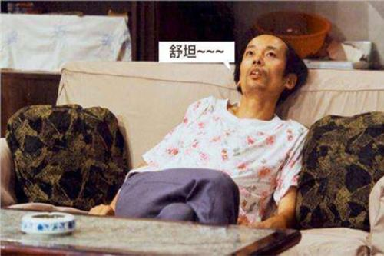
我眼中的底层思维
没有进取心
贪图安逸
畏惧困难
目光短视
缺乏毅力
贪图小利
幻想不劳而获
缺乏耐性

Slide 5
问题4
winner
工作生活中，你是什么状态？你又存在哪些底层思维？
坚持理想，脚踏实地，不畏艰难
缺乏韧性，半途而废，或者心理承受能力差，顶不住压力，功亏一篑
不能明确自己的方向，缺乏专注力，思路很多，好高骛远
为达个人目的不惜去践踏别人、伤害别人
喜欢投机取巧，浮于表面，耍小聪明，不脚踏实地，看似离成功很近
没有追求，贪图安逸，等着天上掉馅饼，等着别人来帮你

Slide 6
低社会阶层的消极影响
1. 低社会阶层具有较低的生理健康状况。低阶层由于物质资源的匮乏，会将大量的生活精力投入到谋生之中，这样一方面自身的物质资源得不到保障，另一方面也可能因为谋生的需要而忽视了健康的生活方式。也正是由于不能为自身创造资源以及更优质的生活环境，从而导致自身的生理健康状况相较低于高阶层，反映体内压力水平的皮质醇激素就是一个较常用的生理测量指标。Quon等（2014）发现，青少年更低的主观经济地位，以及个人在社区中更低的客观经济地位都会导致更差的生理健康状况，而在考虑客观家庭社会经济地位的情况下，父母的教育程度和就业率与青少年个体的健康状况也呈现正相关。患长期慢性病的群体中，处于低阶层的青少年患有哮喘和肥胖等长期慢性病几率也更高。
2. 低社会阶层更具负面的心理健康水平。社会阶层对于个体健康状况产生的影响，除了身体方面，还来自于心理健康方面的负面影响。由于低阶层者在社会系统中处于相对弱势的地位，他们会感受到更多来自于生活与工作的压力，并影响其心理健康水平。面对生活中诸多不确定因素，低阶层无论是在潜在的意识层面还是外显的行为层面都表现出更多的谨慎、悲观和怀疑特质。额外的认知负担也往往会为他们带来负面的心理健康影响，焦虑感就是这种影响较为集中的体现之一。低阶层常自我报告带有敌意性情绪和焦虑感。研究者发现，低阶层者在与他人沟通和社会交往中，也常常会报告自己感受到更多的敌意情绪，低社会阶层个体威胁警惕性也明显高于高阶层个体。
3. 低社会阶层更易削弱社会决策能力。除了物质资源匮乏外，低阶层因贫困而占据或消耗了有限的心理资源，因而难于做出更理性的决策，以及在同等选择下的消极情绪积聚。低阶层会削弱个体或群体的决策能力，主要是因为低社会阶层注意力损耗、意志力损耗和认知控制损耗都诱发个体表现出非理性决策。来自死亡率较高和资源相对匮乏地区的低阶层被试会在决策实验中选择可以立即获得的较低收益，而高社会阶层的被试则在决策中表现出更高的延迟满足倾向，他们会把眼光放得更长远，选择进行等待以获得更多的收益。在另一项研究中也证实了相似的结论，发现尽管推迟生育时间可能更有助于他们在事业上的发展，但低阶层的被试仍会选择更早的年龄生育。
4. 低社会阶层具有较低的社会控制感。Kraus和Stephens（2012）利用测量社会经济地位的方法，对于低阶层和高阶层在情感与道德方面的差异做出较为系统的比较研究。研究发现，低经济地位的个体往往呈现出较少的自身控制感，具体会表现为无助感和对事物的不可控，以及基于环境的自我概念和社会认知倾向；而高经济地位的个体则在意识与行为中表现出更多的自由，具有基于个人的自我概念和社会认知倾向。高阶层者由于具有更多的社会资源和更高的社会经济地位，在资源的支配与使用上拥有更多的主动权，使得他们能够获得更多的控制感以及更高的心理权力，而低阶层则具有较低的控制感和自我效能感。

Slide 7
问题5：这是一个来自社会底层的人，猜猜他是谁？
1、他的生母是一名未婚的在校生
2、他的养父母一个是高中文凭，一个连高中都没有毕业
3、他自己大学也没有毕业，辍学后只能睡朋友宿舍的地板，捡易拉罐换取食物
4、他辍学后的第一份求职信有很多错别字，甚至都没有写明求职的岗位
5、他被自己创办的公司解雇
6、但是奥巴马对他的评价是：能够改变世界的人
7、他被提名时代周刊年度风云人物之一、美国最佳CEO、美国最具影响力20人

Slide 8
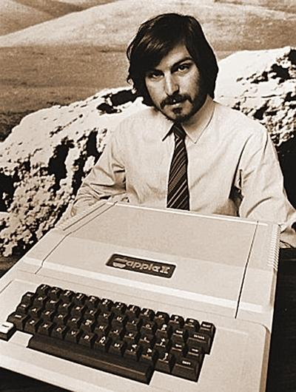
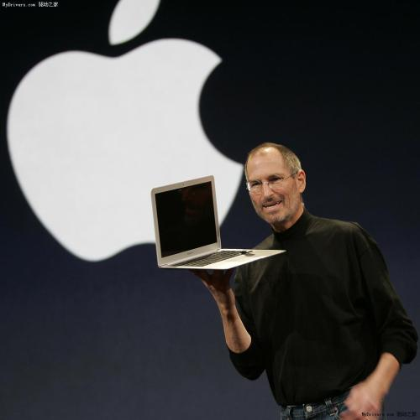
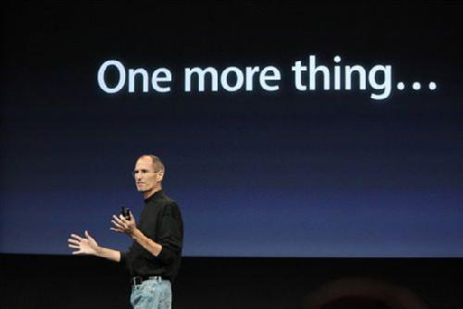
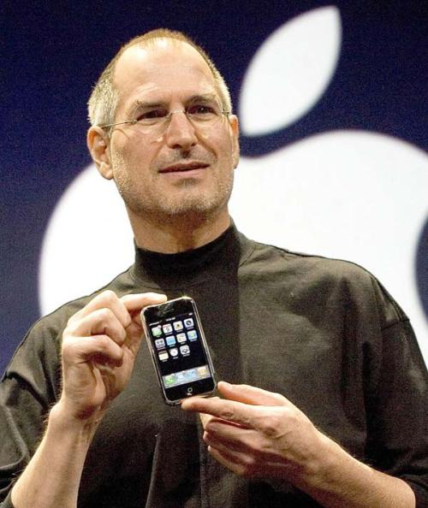
Steve Jobs

Slide 9
The Whole Earth Catalog

Slide 10
问题6：你如何理解这句话？
Stay hungry. Stay foolish
保持饥饿，保持愚蠢？
求知若饥，虚心若愚？
保持渴望，固执愚见？
保持好奇，虚心接纳？
短短的一句话，有争论，有投票，甚至有人为它写了论文。

Slide 11
美国“知乎”StackExchange上也曾对该句的意思做过一次投票，最高票的回答是：
Stay Hungry.
Never be satisfied, and always push yourself.永远不满足，不停地向前推进。
Stay Foolish.
Do (or be willing to keep trying) the things people say cannot be done.
去做或者坚持去尝试那些别人认为不可能做到的事情。

Slide 12
最后一个问题
你会怎么做？

Slide 13
Thank You

